Slide 1



TIẾNG VIỆT 1

Slide 2

Thứ Hai, ngày 27 tháng 9 năm 2021
Tiếng Việt
Bài 6 : O , o , ?

Slide 3
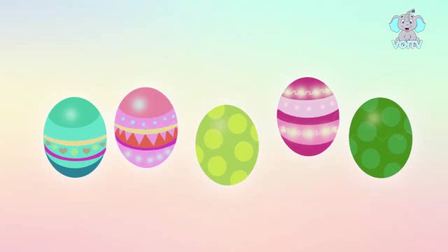
Khởi động!
Mình hát lên nào !
Bài hát : “A, B, C Tiếng Việt”

Slide 4
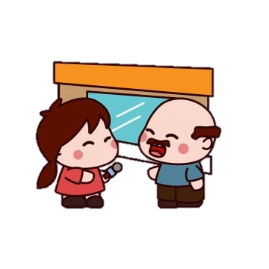
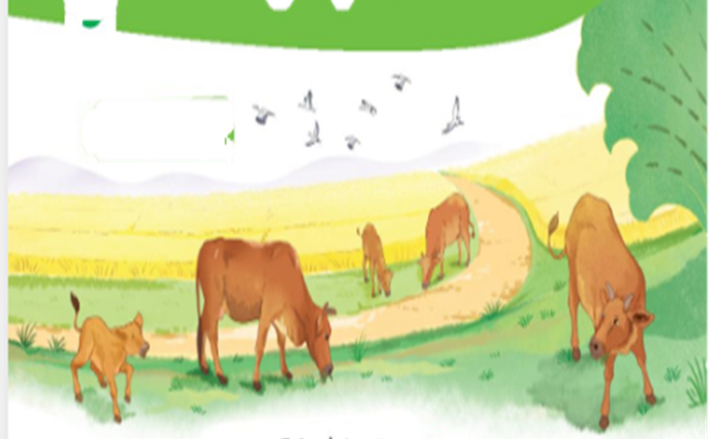
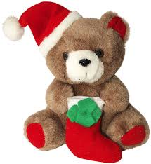
Mảnh ghép sắc màu

Slide 5


Hãy đọc nào !
c¸ bÐ ba bµ
c¸
ba
bÕ

Slide 6


Hãy tìm các tiếng có âm b
ba bµ bµ
ba bÕ
ca bµ cµ
ba bÕ

Slide 7
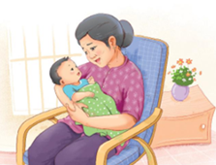

Đố vui !
Bà đang làm gì ?

Slide 8
Hãy đọc nào !
A c E b C a e
c¸ bµ ca bÕ

Slide 9
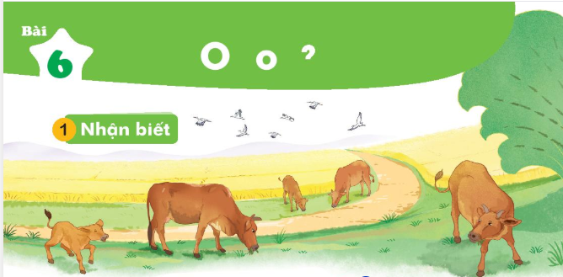

Bài
O o
6
̉
Nhận biết
2
Đàn bo gặm cỏ.
̀

Slide 10
O o
í
2
§äc
b
o
c
o
b
í
o
c
o

Slide 11

Mình cùng thi tài!
Tạo tiếng mới có âm o

Slide 12
Mình cùng thi tài!
Tạo tiếng mới
có âm o
í
b
o
bß
M: bß

Slide 13
2
§äc
bß |  | bã |  | bá |  | cß |  | cã |  | cá

Slide 14
2
§äc
o
í
o
b
o
c
o
o
í
bß
o
cá
bß |  | bã |  | bá |  | cß |  | cã |  | cá

Slide 15
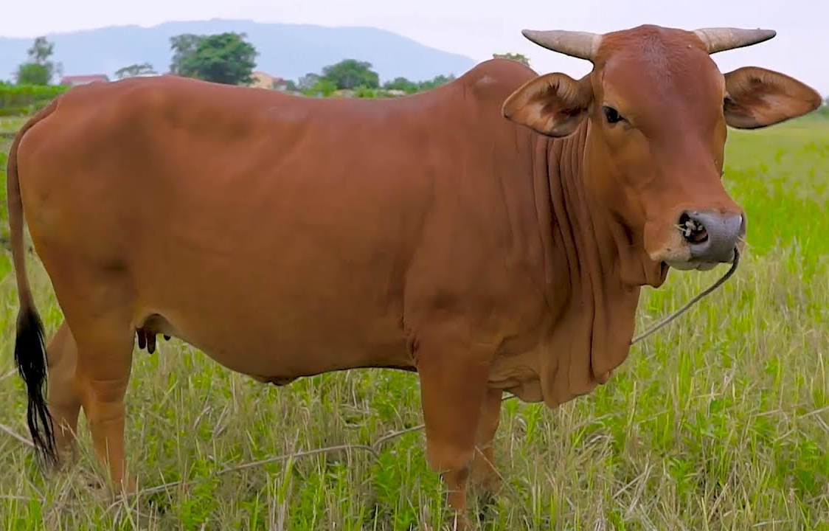
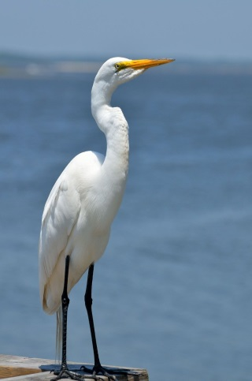
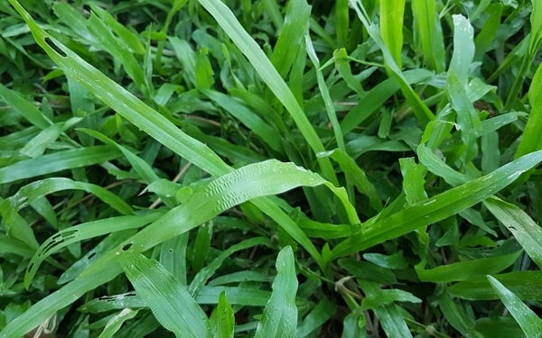
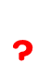
o
bò
o
cò
cỏ
o

Slide 16
2
§äc
í
o
o
b
o
c
o
o
í
bß
o
cá
bß |  | bã |  | bá |  | cß |  | cã |  | cá
bß
cß
cá

Slide 17
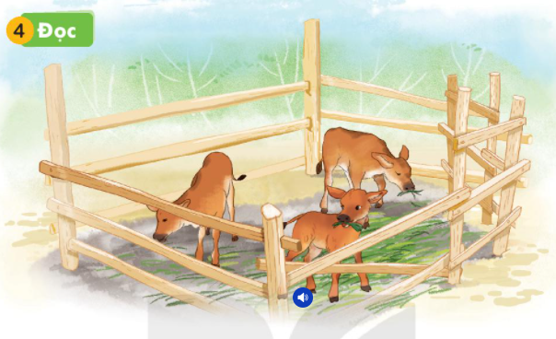
Đọc
2
Bê có cỏ.
o
o

Slide 18
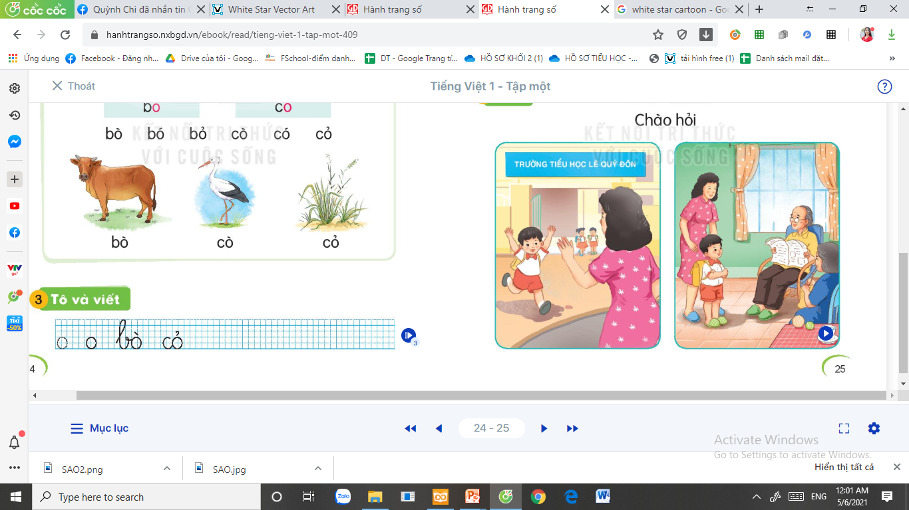
Nói
3
Chào hỏi
1
2

Slide 19
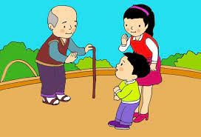
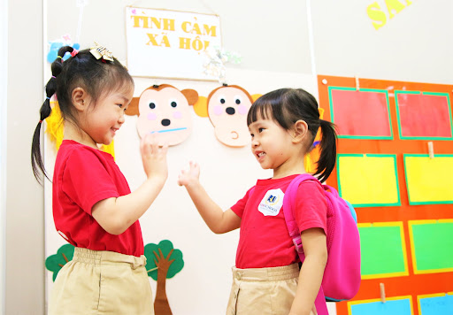
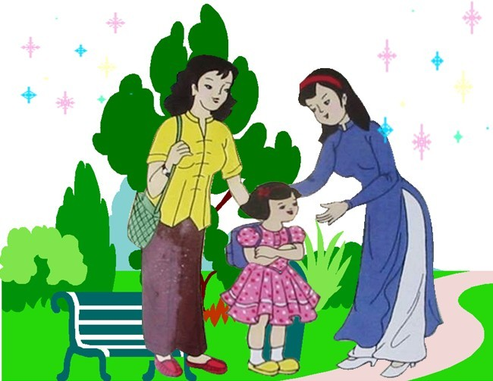
3
4
5

Slide 20


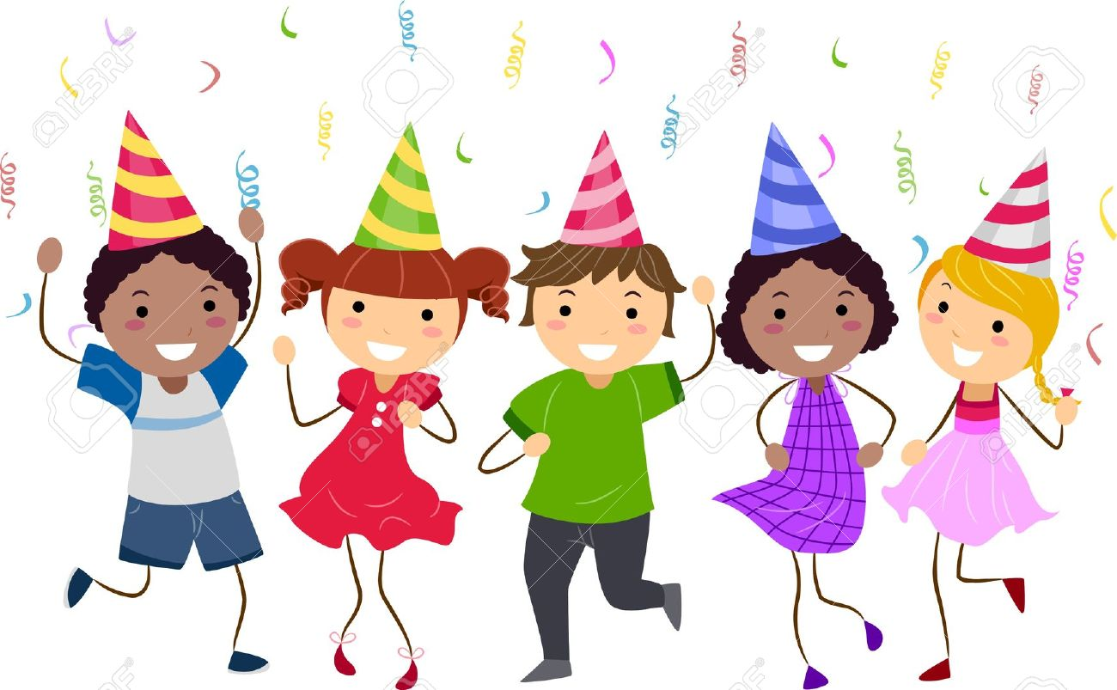

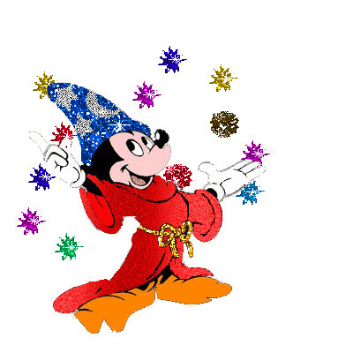

Thư gi·n nhÐ!

Slide 21


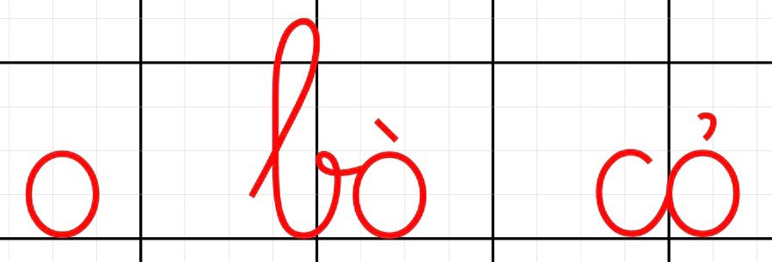
Luyện viết bảng con

Slide 22
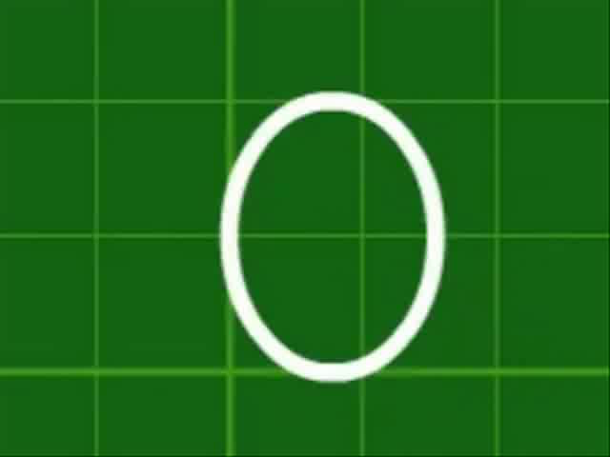

Slide 23


Slide 24
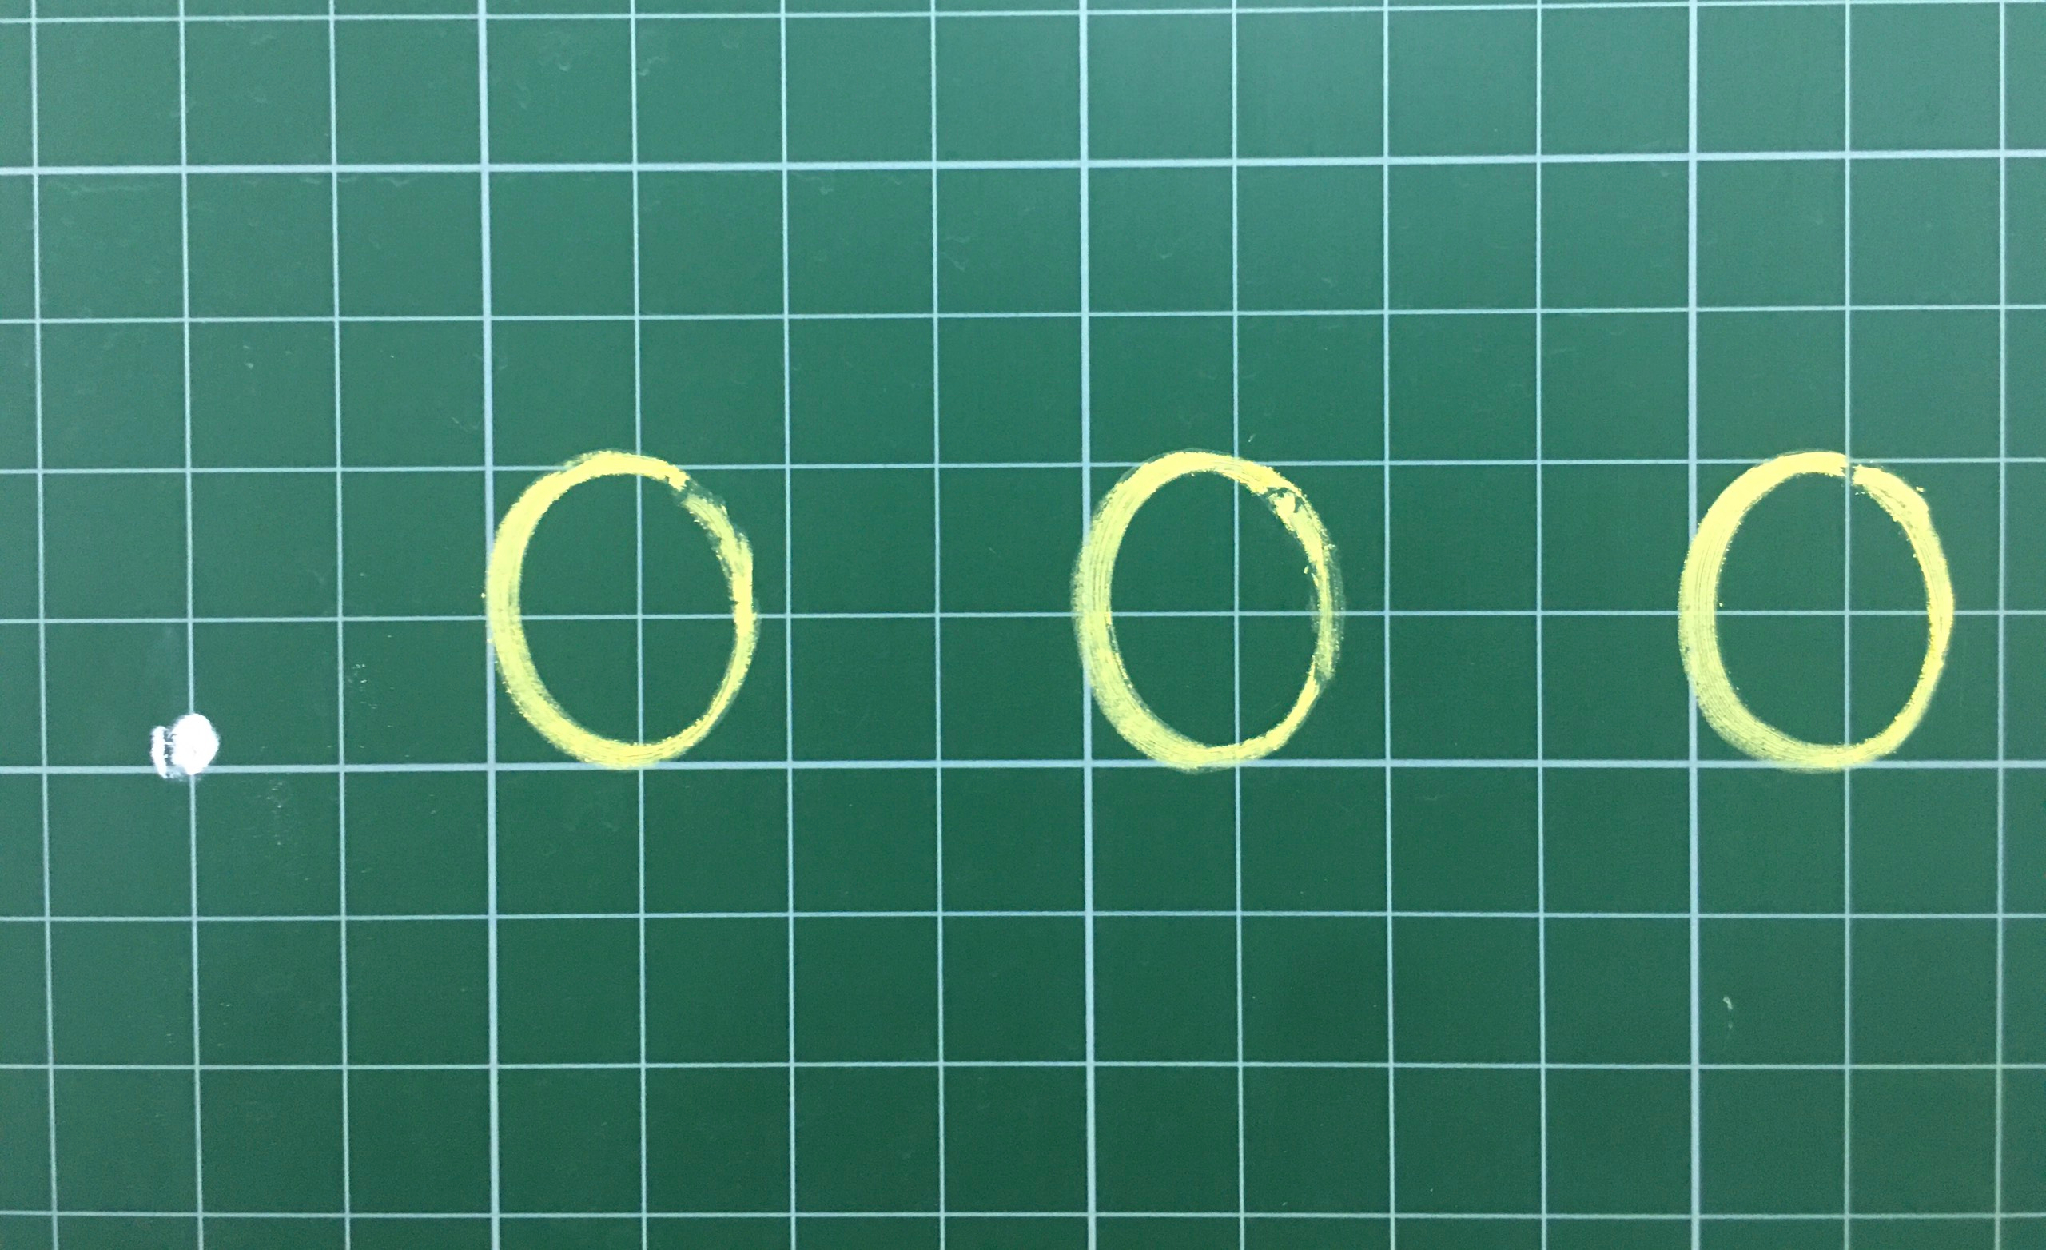

Slide 25
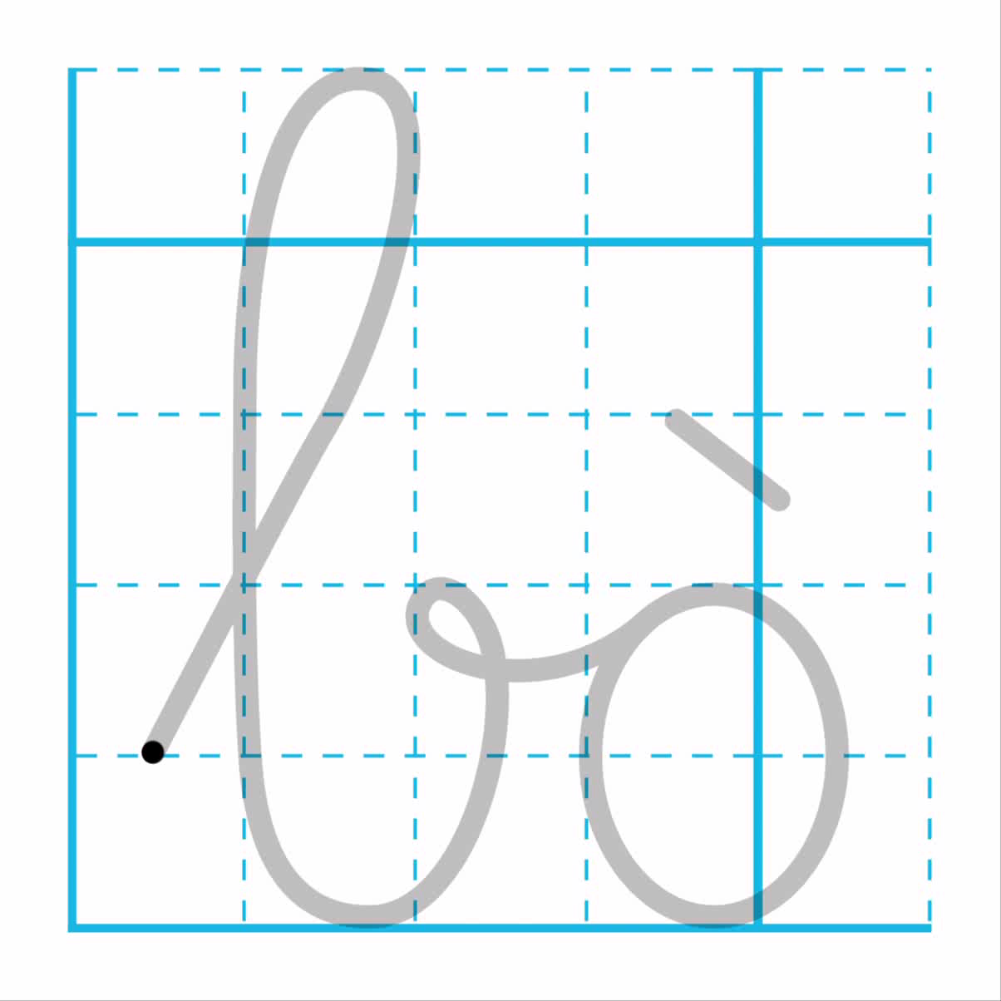

Slide 26
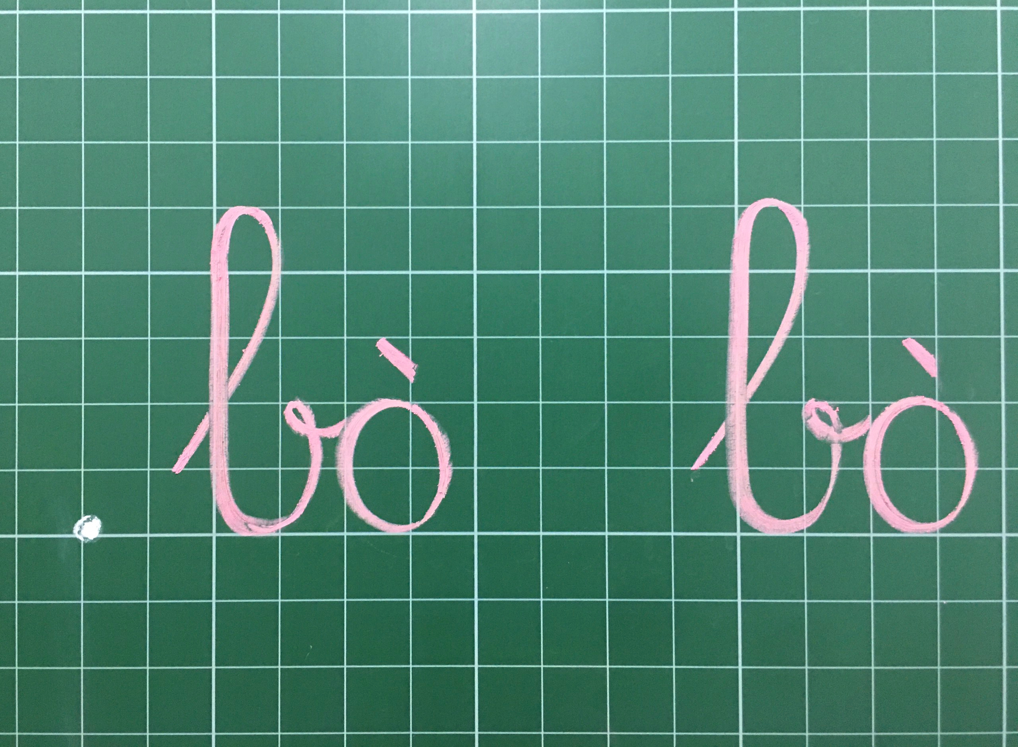

Slide 27
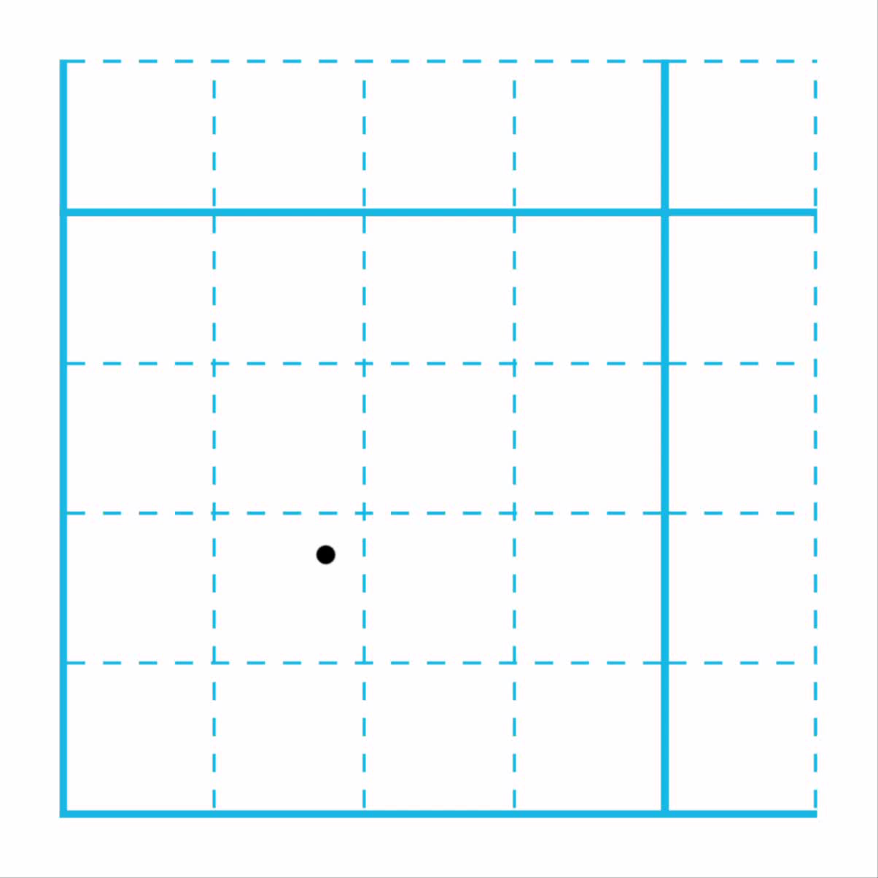

Slide 28
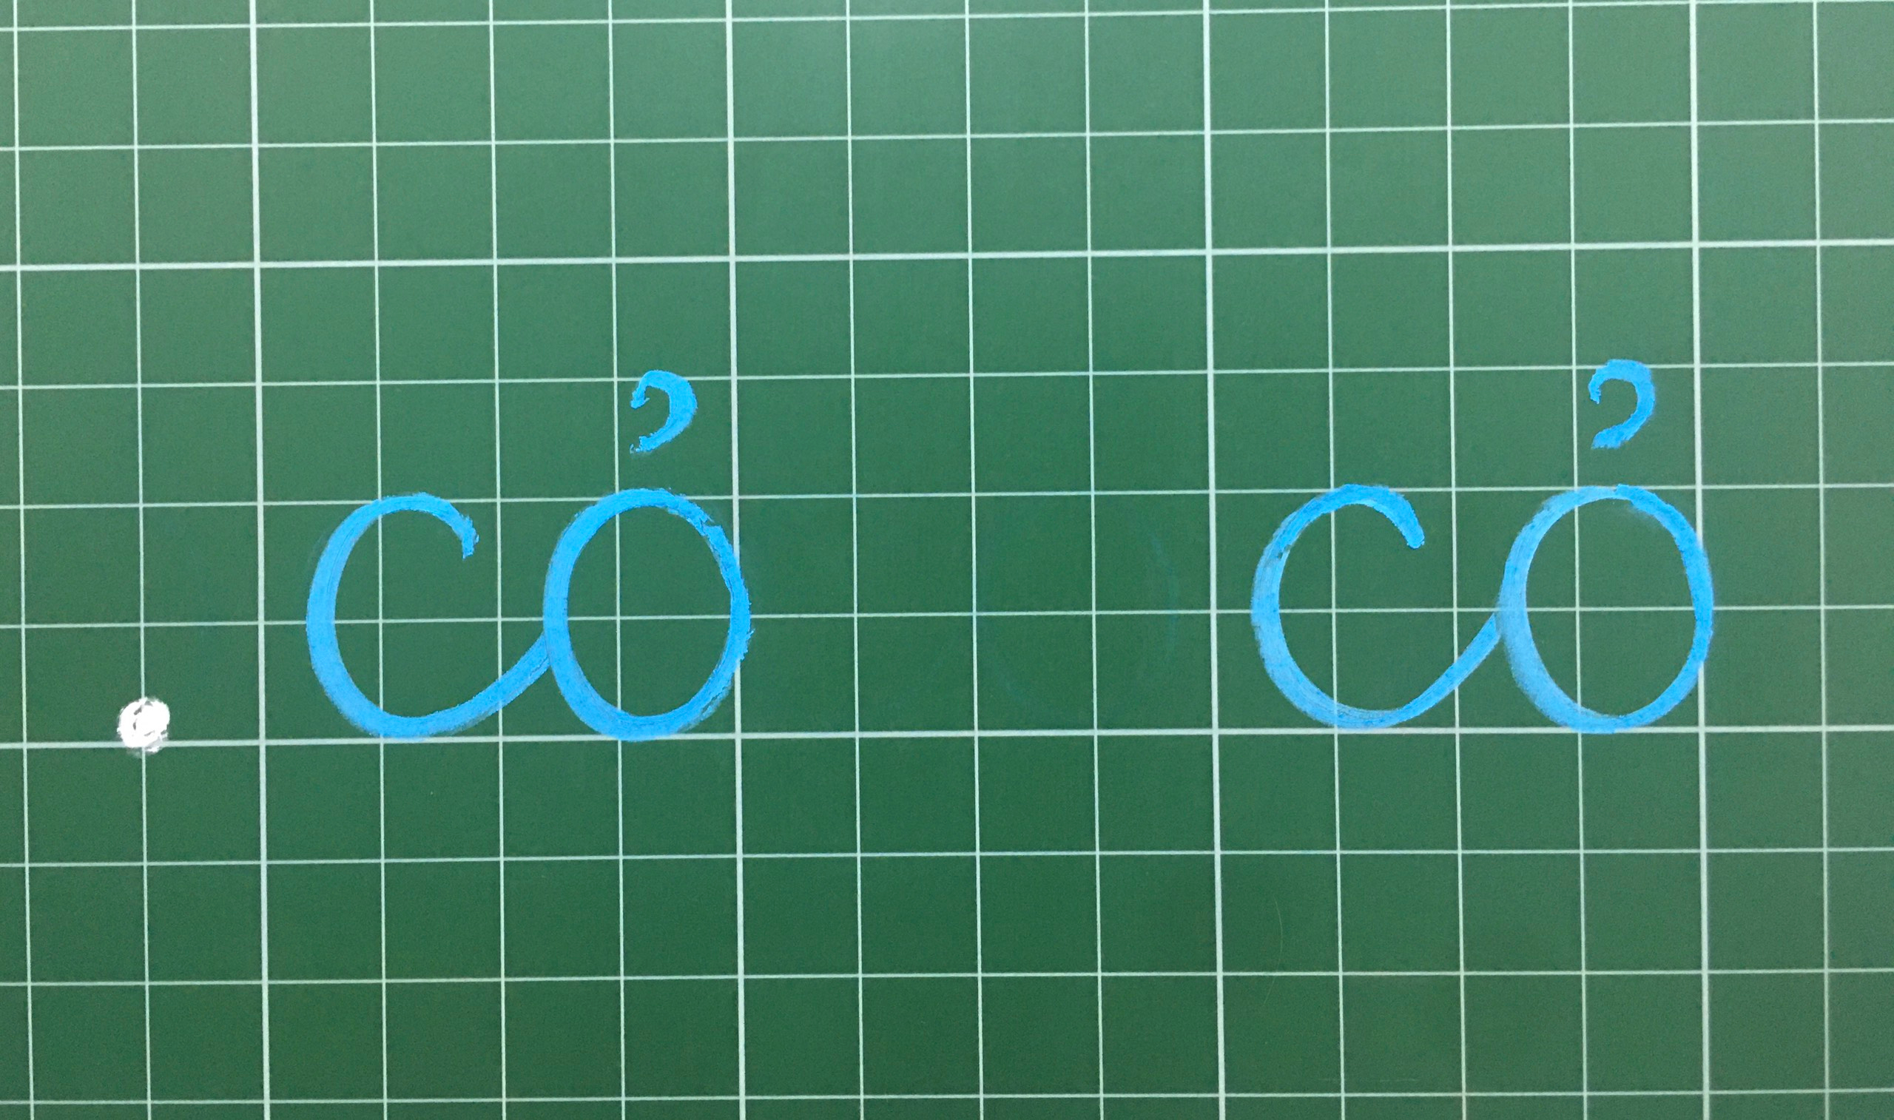

Slide 29

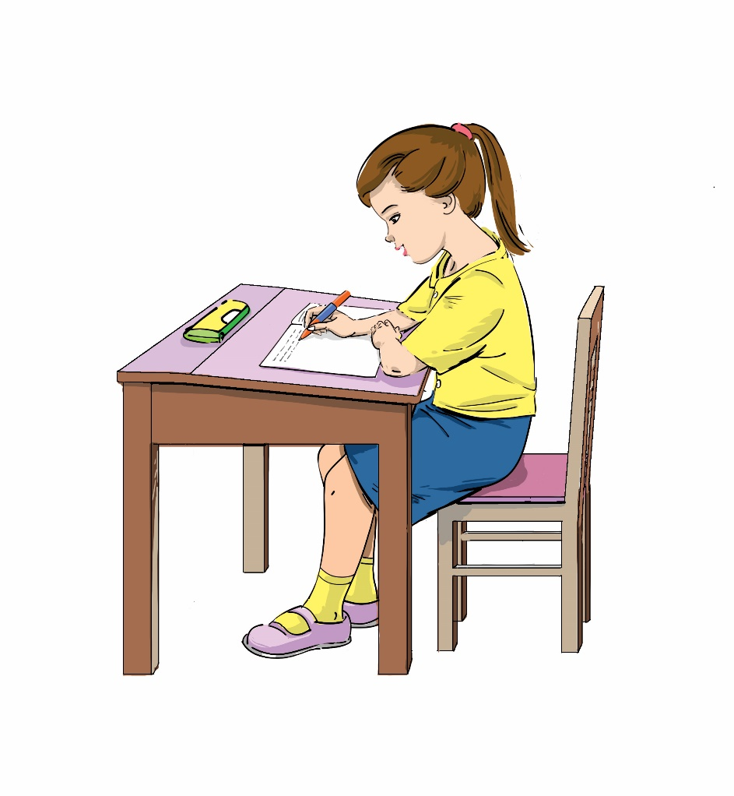
Luyện viết vở

Slide 30
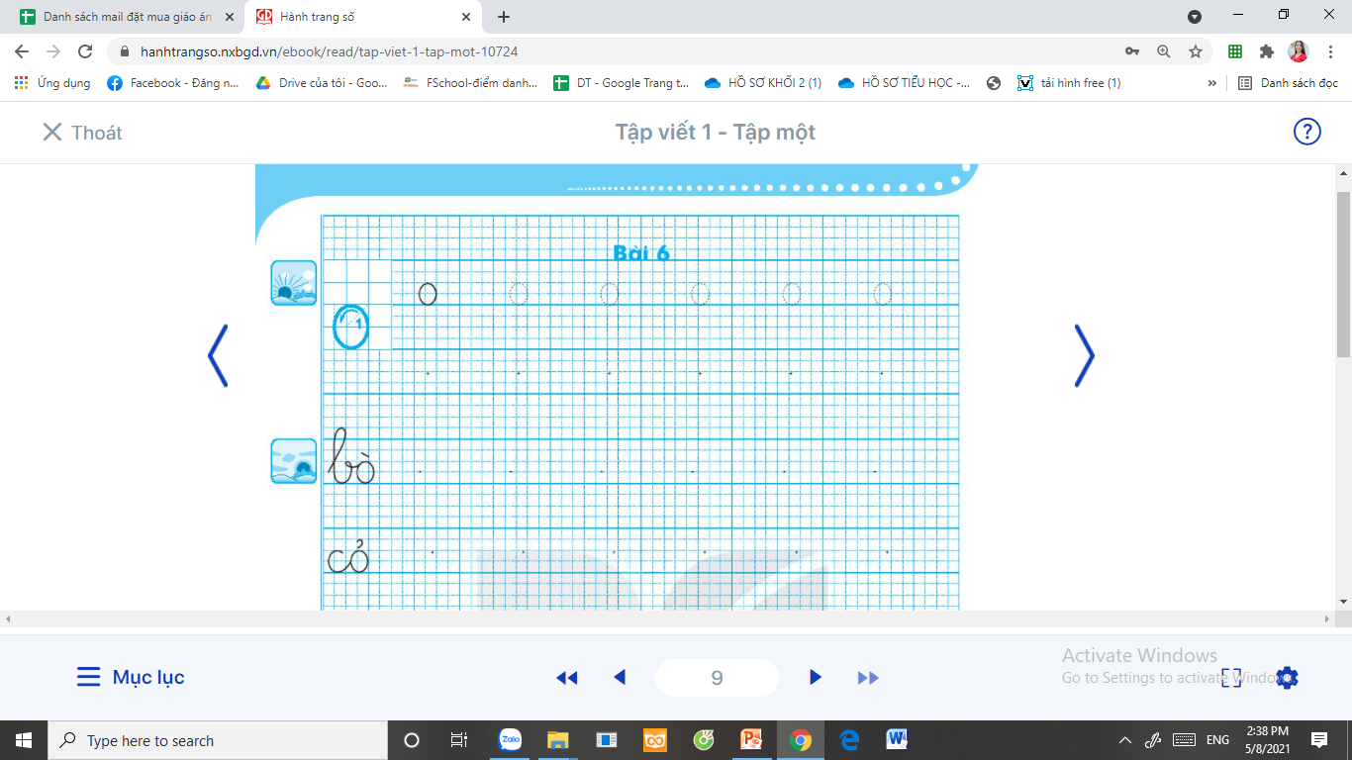

Slide 31
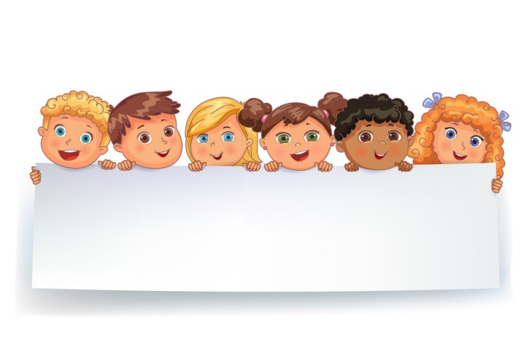




Slide 32

…
t
có
dò
c
v
bó
đo
o
đ
b
lọ
võ
l
d
ho
to
h

Slide 33

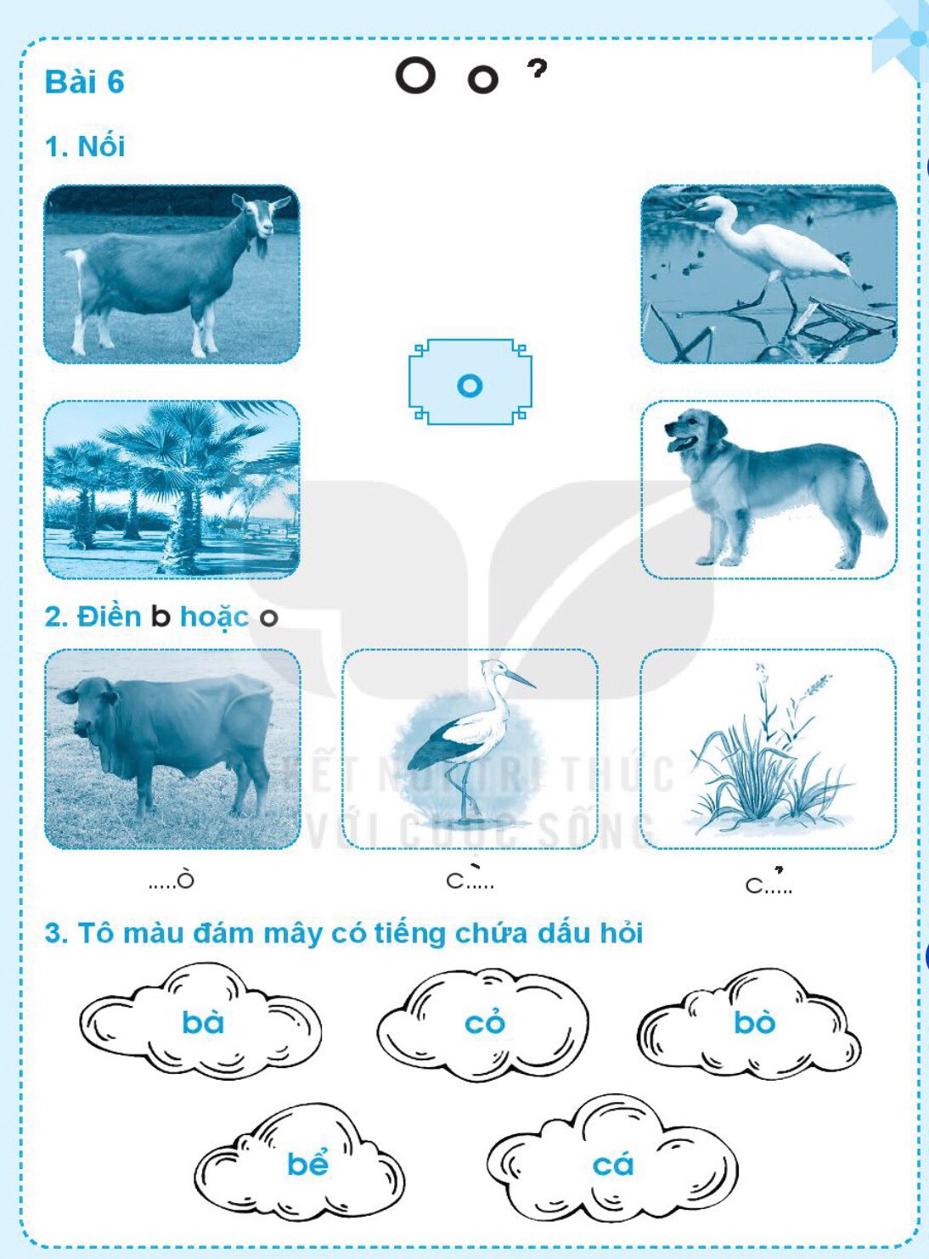
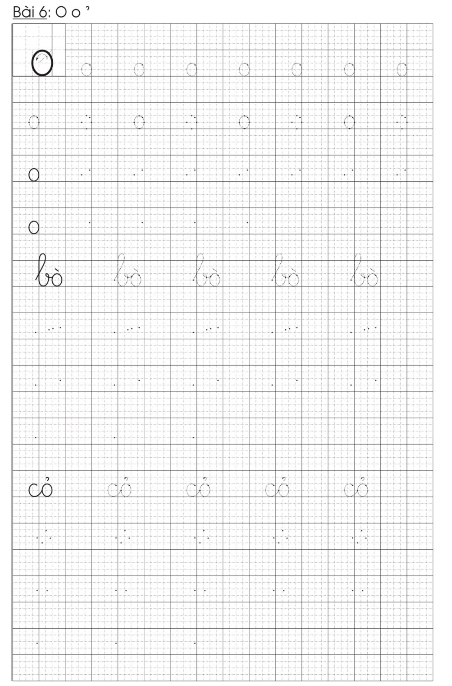
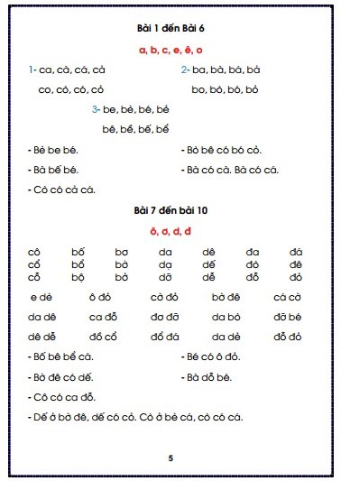
Dặn dò 27-9 :Con làm BTTV bài6(tr9),viết vở bài 6,
Luyện đọc bài ở vở luyện đọc trang 5

